Slide 1
Version control by Git
พีระไทย พัวพันธ์
Kaimintsoft

Slide 2
Version control
ระบบที่จัดเก็บการเปลี่ยนแปลงที่เกิดขึ้นกับไฟล์หนึ่งหรือหลายไฟล์เพื่อที่ จะสามารถเรียกเวอร์ชั่นใดเวอร์ชั่นหนึ่งกลับมาดูเมื่อไรก็ได้

Slide 3
ประโยชน์ version control
ช่วยให้คุณสามารถย้อนไฟล์บางไฟล์หรือแม้กระทั่งทั้งโปรเจคกลับไปเป็นเวอร์ชั่นเก่าได้
ช่วยให้คุณเปรียบเทียบการแก้ไขที่เกิดขึ้นในอดีต ดูว่าใครเป็นคนแก้ไขคนสุดท้ายที่อาจทำให้เกิดปัญหา แก้ไขเมื่อไร
ช่วยให้คุณสามารถกู้คืนไฟล์ที่คุณลบหรือทำเสียโดยไม่ตั้งใจได้อย่างง่ายดาย

Slide 4
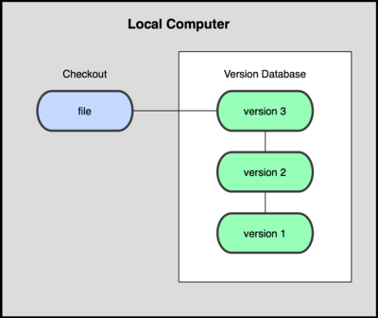
Version Control Systems แบบ Local
การคัดลอกไฟล์ไปโฟลเดอร์ใหม่
การตั้งชื่อไฟล์ใหม่

Slide 5
Version Control Systems แบบรวมศูนย์
เก็บไฟล์ทั้งหมดไว้ในที่เดียวและผู้ใช้หลาย ๆ คนสามารถต่อเข้ามาเพื่อดึงไฟล์จากศูนย์กลางนี้ไปแก้ไขได้
สามารถรู้ได้ว่าคนอื่นในโปรเจคกำลังทำอะไร
ผู้ควบคุมระบบสามารถควบคุมได้อย่างละเอียด เช่น ใครสามารถแก้ไขอะไรได้บ้าง
ถ้าศูนย์กลางมีปัญหาจะทำอะไรไม่ได้เลย

Slide 6
Version Control Systems แบบกระจายศูนย์
ศูนย์กลางมีปัญหาก็ยังสามารถใช้งานได้โดยเก็บเป็น Repository

Slide 7
เครื่องมือ VCS
Subversion
Perforce
Git
ฯลฯ

Slide 8
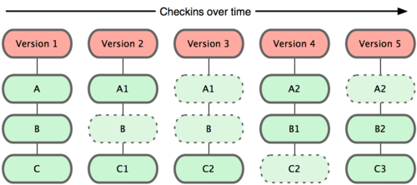



Git ขั้นพื้นฐาน
เก็บเป็น Snapshot แทนผลต่าง
Notes:
ทุกครั้งที่มีการ commit หรือบันทึกสถานะของโปรเจคลงใน Git มันจะทำการถ่ายภาพของไฟล์ทั้งหมดในตอนนั้นและบันทึกการอ้างอิงไปยัง snapshot นั้น เพื่อให้การจัดเก็บนั้นมีประสิทธิภาพ ถ้าไฟล์ใดที่ไม่ได้มีการเปลี่ยนแปลง Git ก็จะไม่บันทึกไฟล์นั้นอีกครั้ง เพียงแต่จะทำการเชื่อมโยงไปยังไฟล์เดิมที่เคยถูกบันทึกเอาไว้อยู่แล้ว

Slide 9
Git ขั้นพื้นฐาน (ต่อ)
การทำงานเกือบทุกอย่างเป็นการทำงานในเครื่องเรา
ประวัติการเปลี่ยนแปลงทั้งหมดของโปรเจคอยู่ในเครื่องของเราอยู่แล้วและพร้อมที่จะทำงานได้ทันที
สามารถ commit ได้เรื่อยๆและเมื่อเชื่อมต่อ internet ก็สามารถโอนถ่ายไปยังเซฟเวอร์ได้

Slide 10
Git มีความเที่ยงตรง
บันทึกเอาไว้จะถูกทำการ Checksum แล้วนำมาใช้เป็นตัวอ้างอิง
Notes:
นั่นทำให้ไม่มีทางที่เราจะแก้ไขข้อมูลของไฟล์และไดเร็กทอรี่ใดโดยที่ Git จะไม่รู้ ซึ่งฟังก์ชันนี้จะอยู่ในระดับล่างและเป็นหลักการของ Git คุณจะไม่มีทางที่จะทำข้อมูลสูญหายระหว่างการโยกย้ายหรือรับไฟล์ที่เสียหาย โดย Git จะสามารถตรวจพบได้

Slide 11
Git เพียงแต่เพิ่มข้อมูล
เนื้อหาเกือบทั้งหมดนั้นก็จะถูกเพิ่มเข้าไปในฐานข้อมูลของ Git เท่านั้น
dddd

